Slide 1
我的下午茶
六年仁班
25號
何茵雯

Slide 2
大綱
起司蛋糕
法式鬆餅
奶酪
心得感想

Slide 3
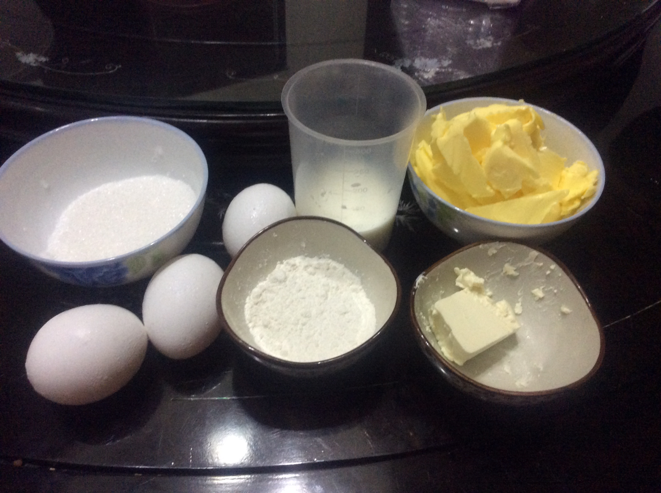
起司蛋糕
材料:
低筋麵粉20公克
細砂糖60公克
牛奶80毫升
雞蛋3顆
黃油25公克
奶油奶酪125公克

Slide 4
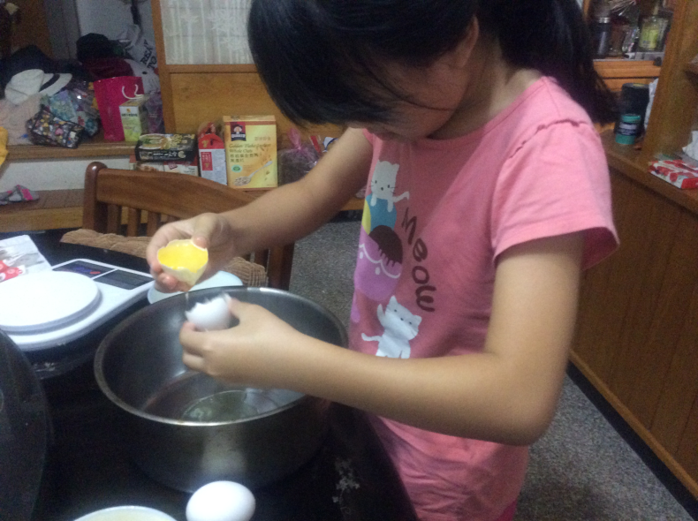
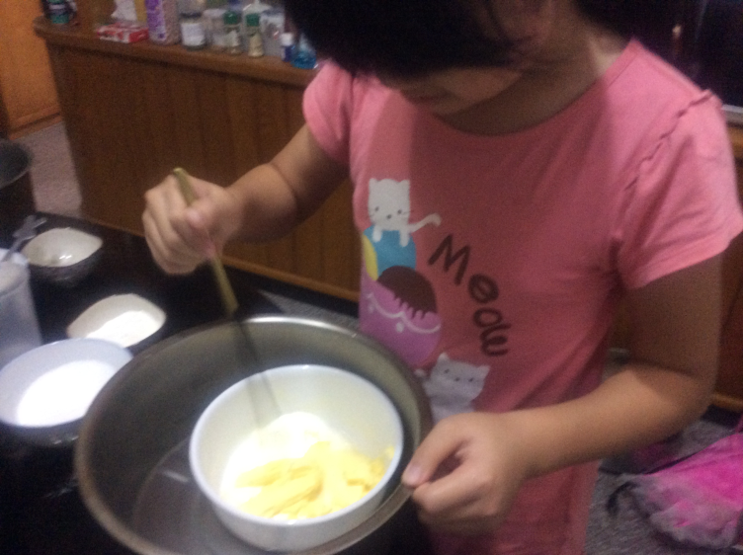
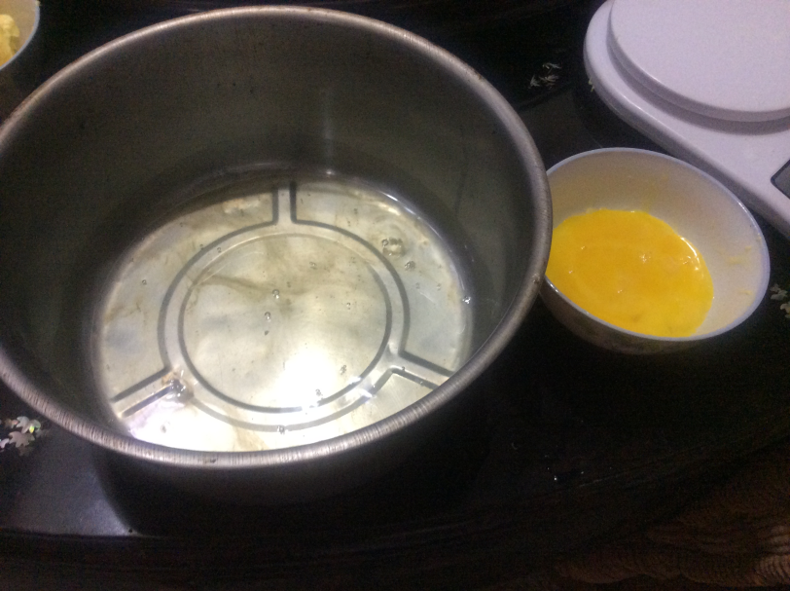
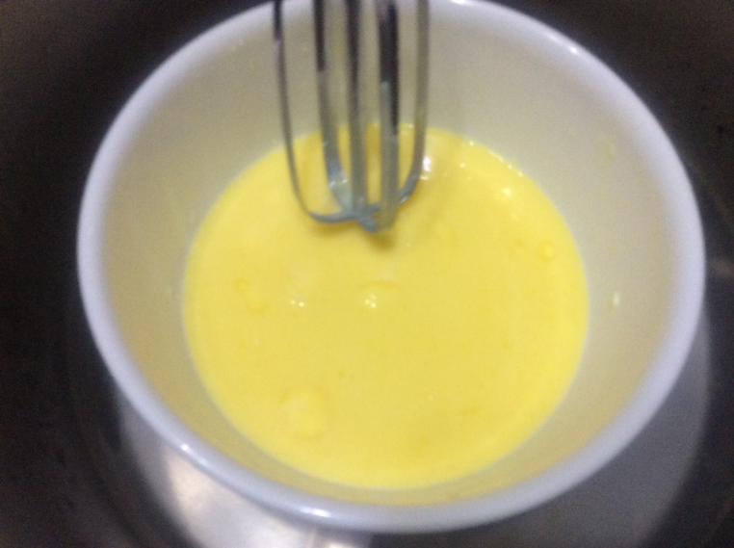
製作過程
把蛋白跟蛋黃分離
隔水加熱奶油奶酪、黃油跟牛奶

Slide 5
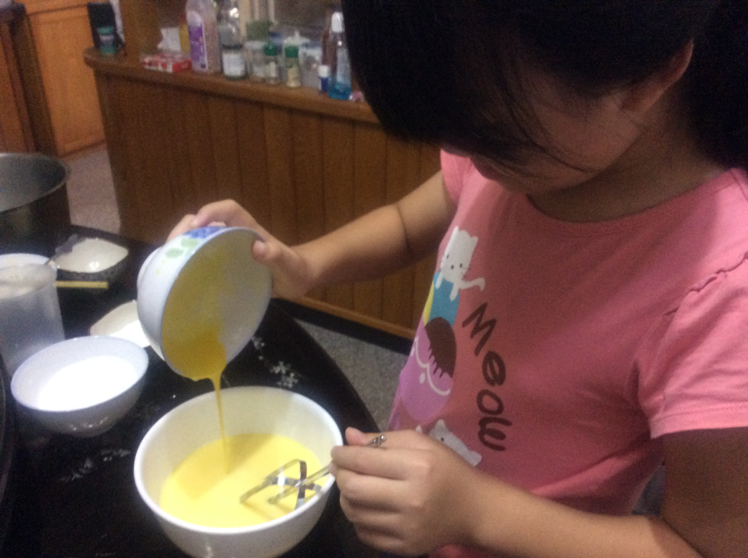
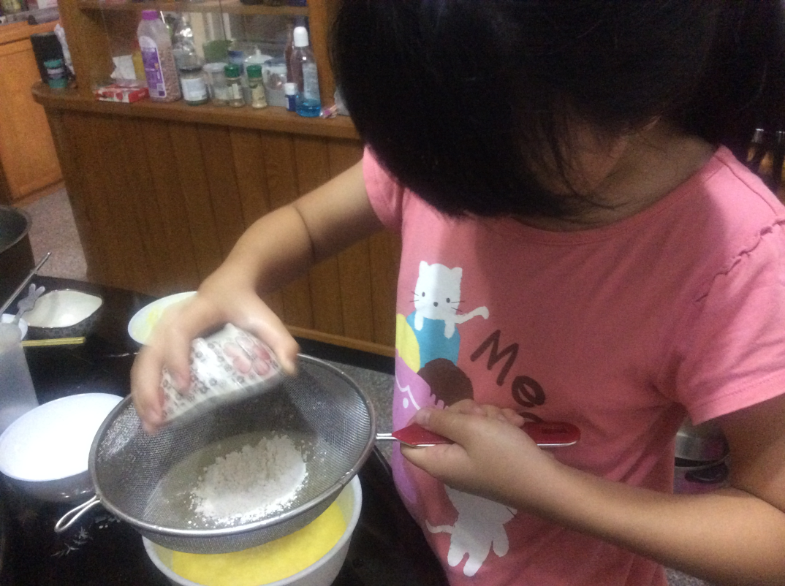
再把蛋黃加入裡面
之後加入過篩的低筋麵粉到加熱過的碗裡中

Slide 6
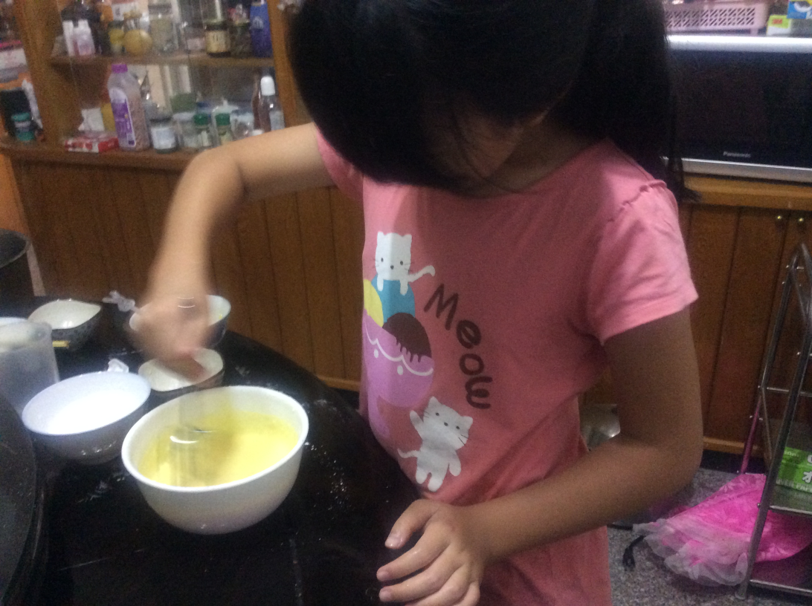
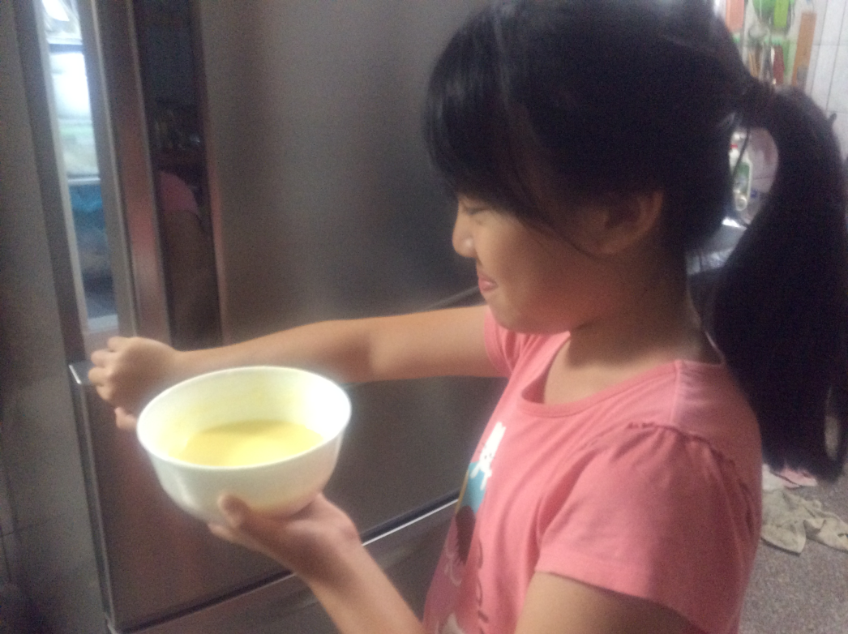
攪拌
拌好後冷藏20分鐘

Slide 7
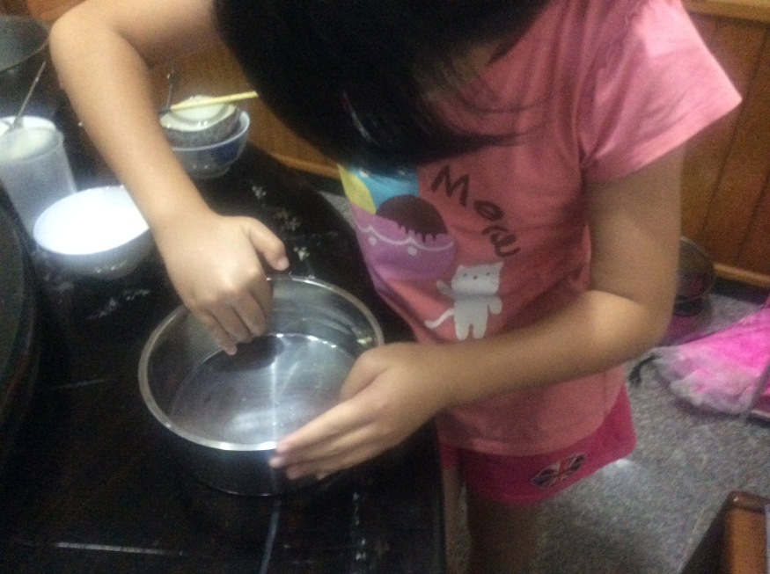
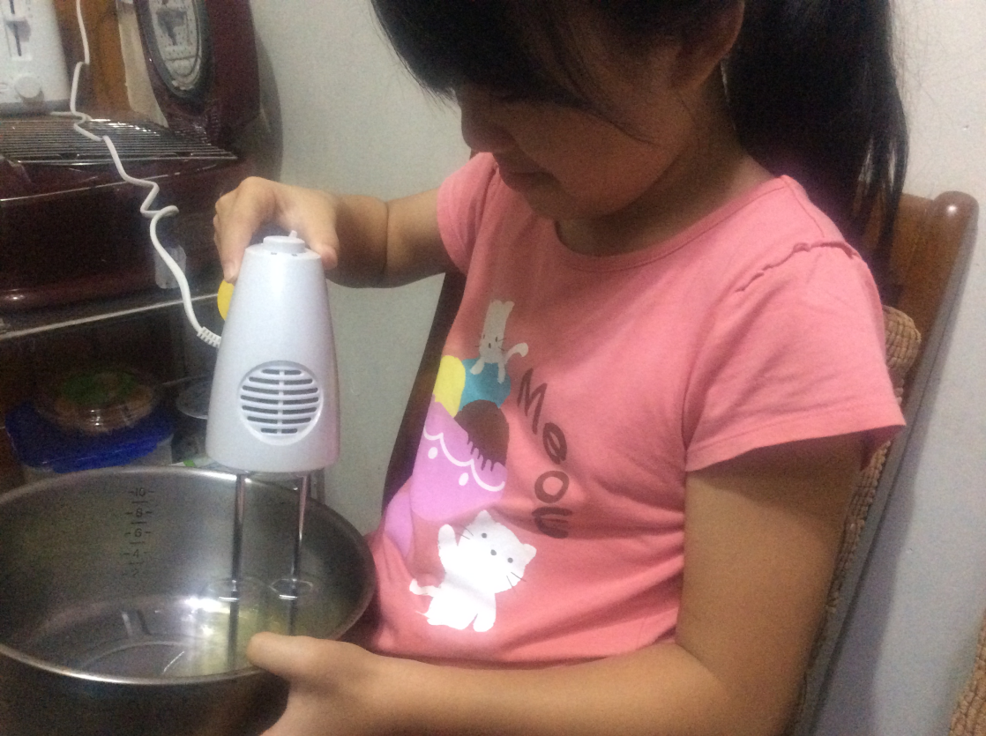
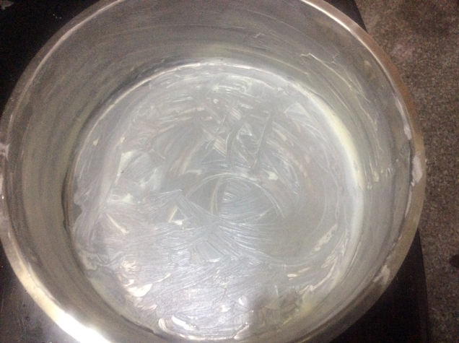
拿一小塊黃油塗在蛋糕模具上
在打發蛋白

Slide 8
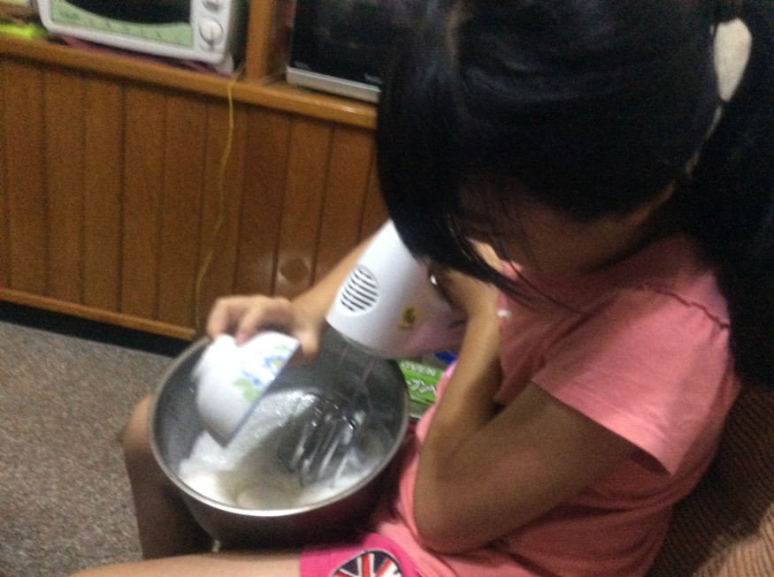
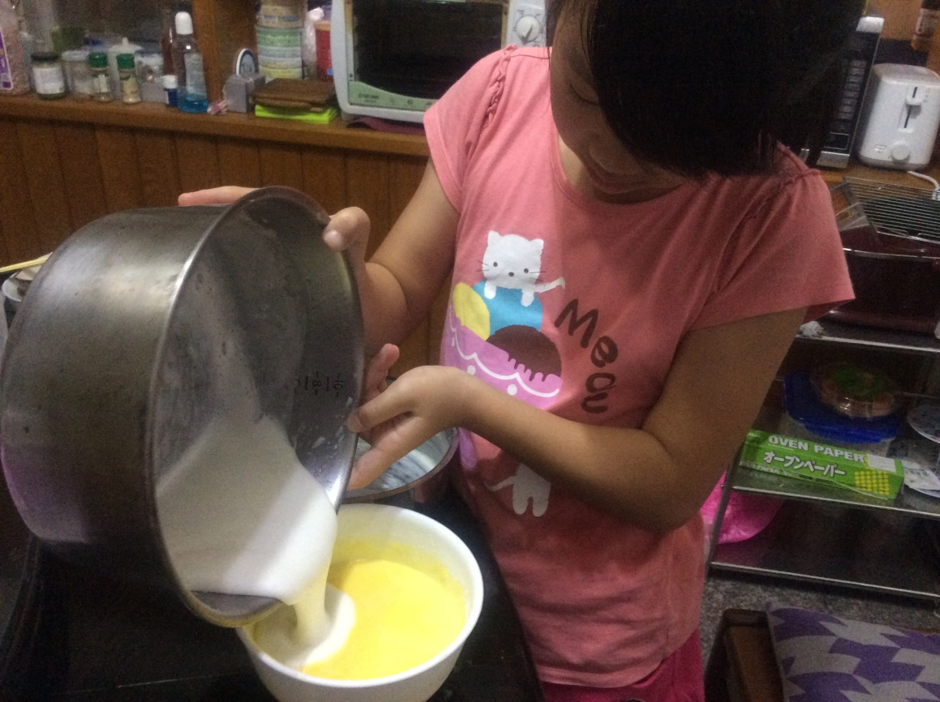
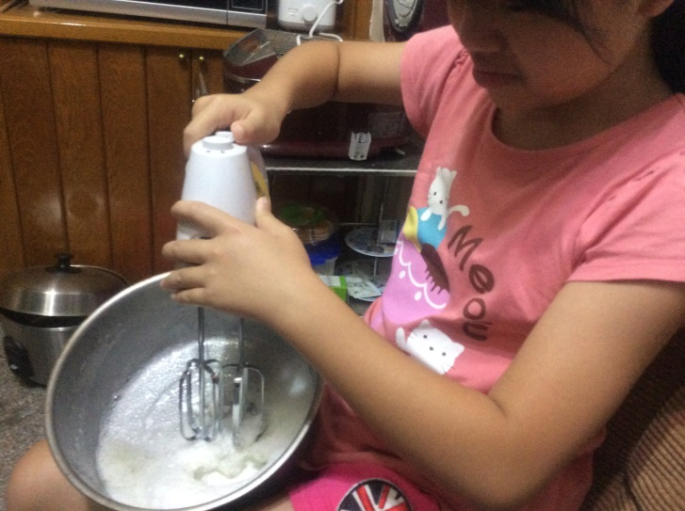
打發成泡沫
蛋白中加入糖
把冰箱裡的東西和和泡沫加在一起

Slide 9
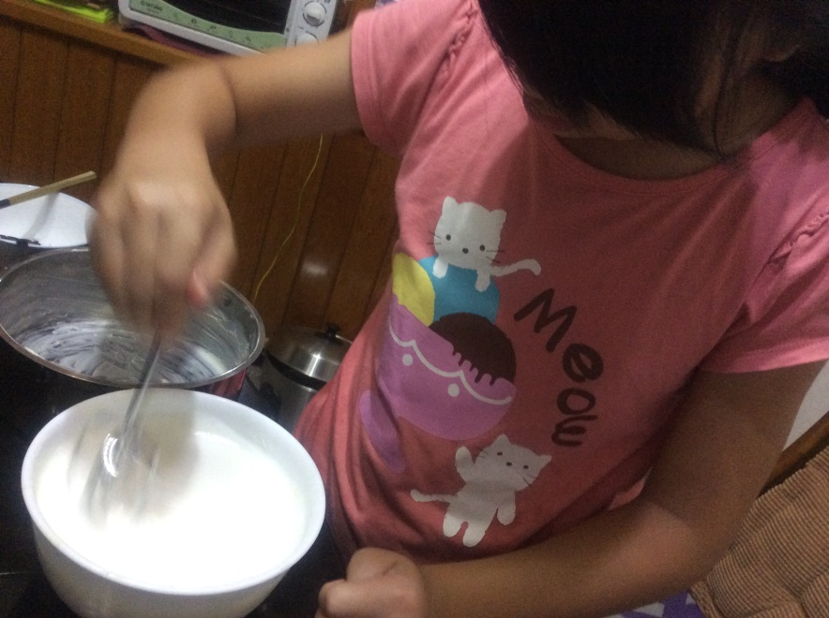
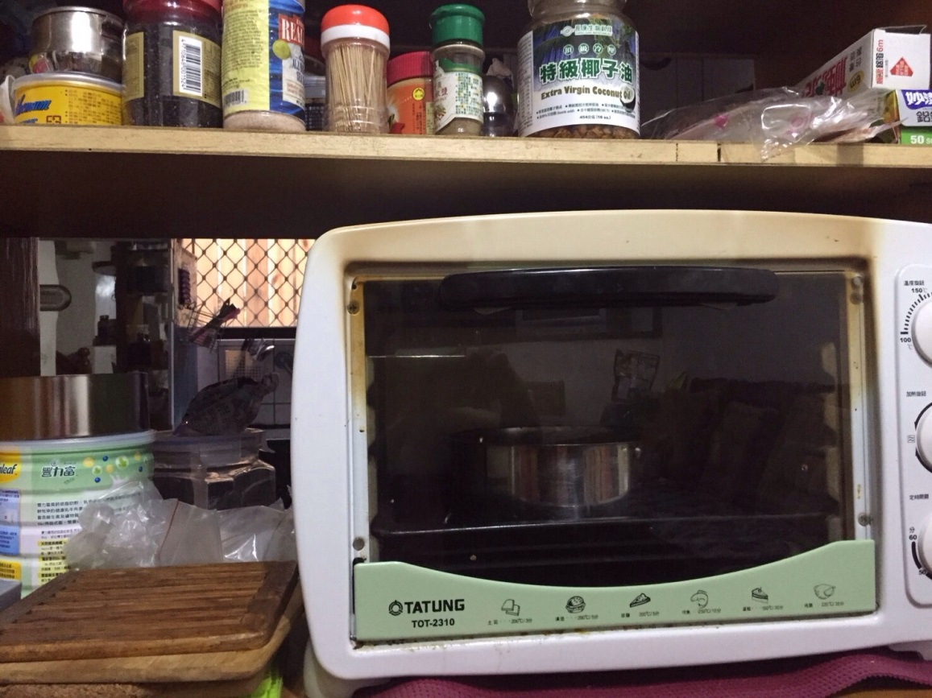
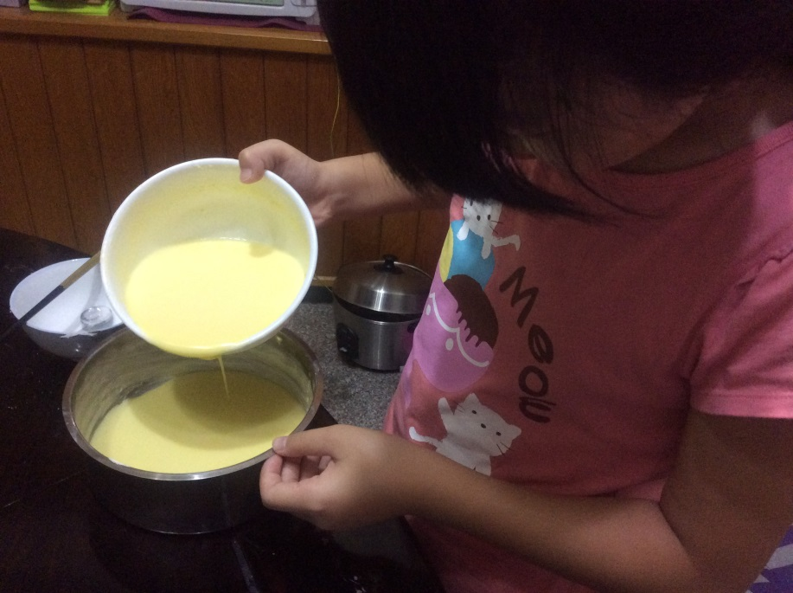
攪拌完後放入蛋糕模具裡
先用160度考20分鐘，之後再用130度考1小時

Slide 10
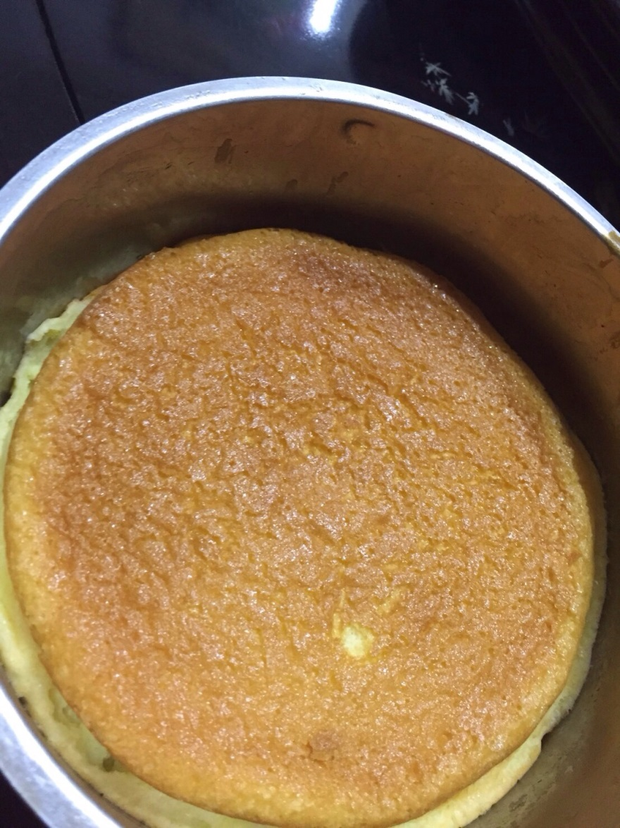
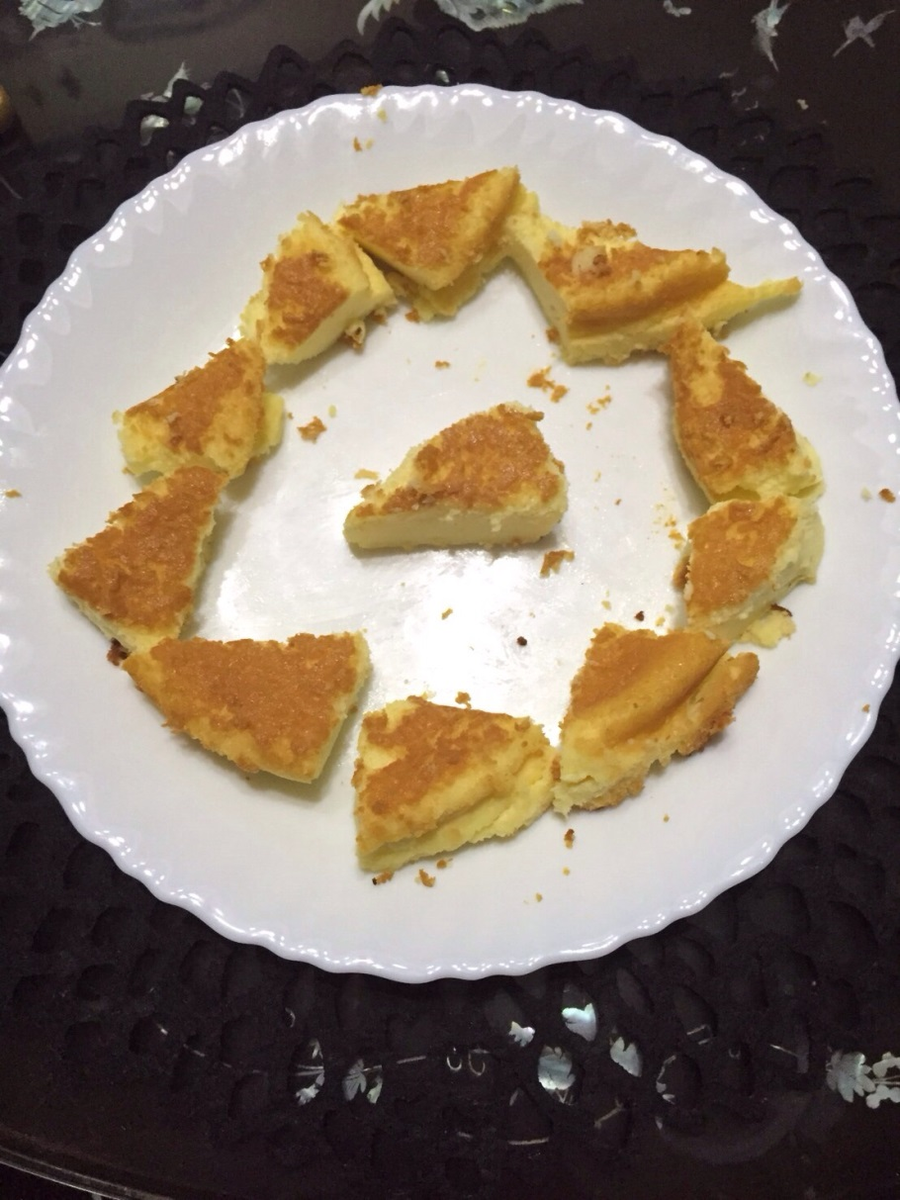
就完成了

Slide 11
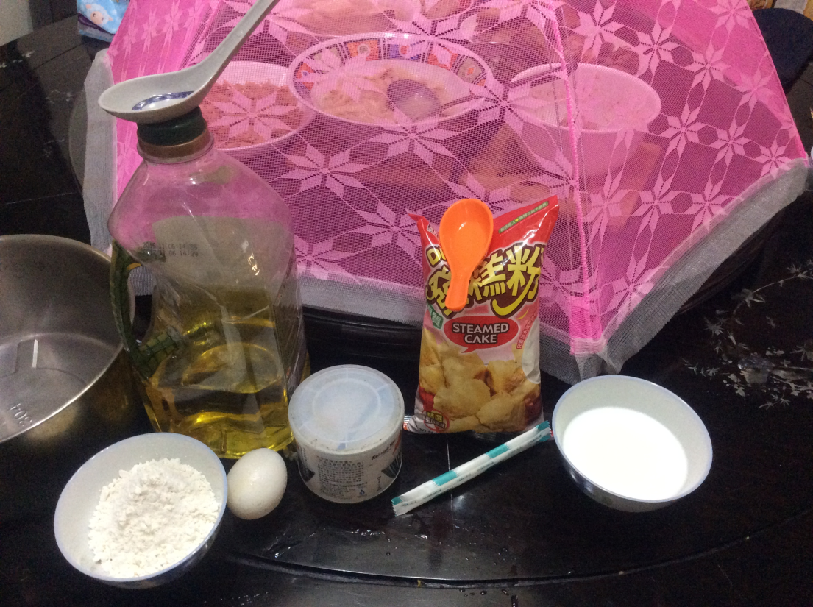
法式鬆餅
材料:
油1小匙
發粉1茶匙
牛奶100公克
低筋麵粉70公克
蛋1顆
糖1湯匙
鹽少許

Slide 12
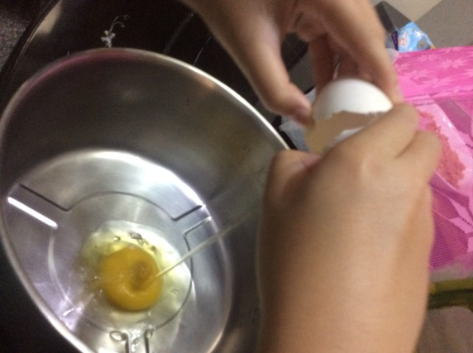
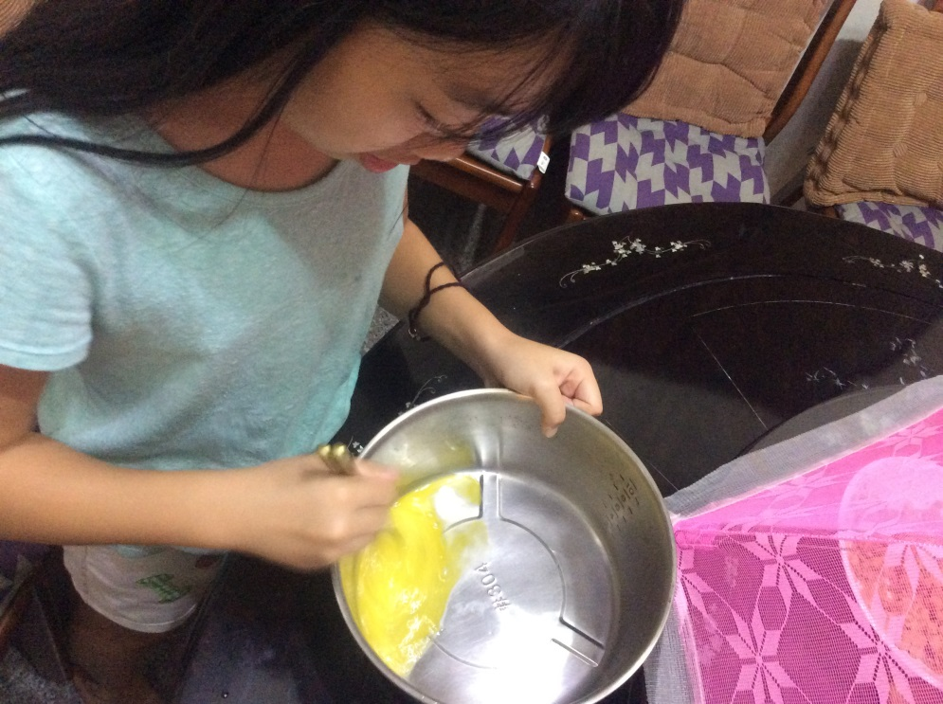
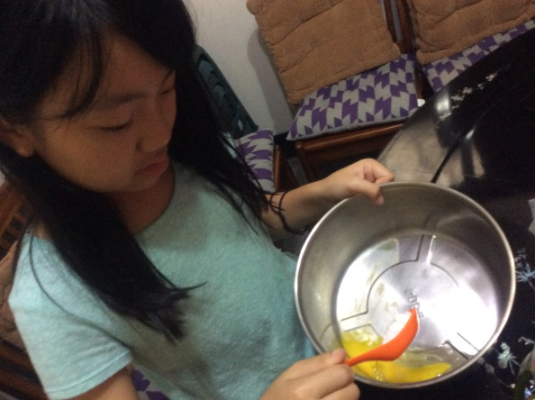
製作過程
打入蛋
攪拌
再加入糖和鹽

Slide 13
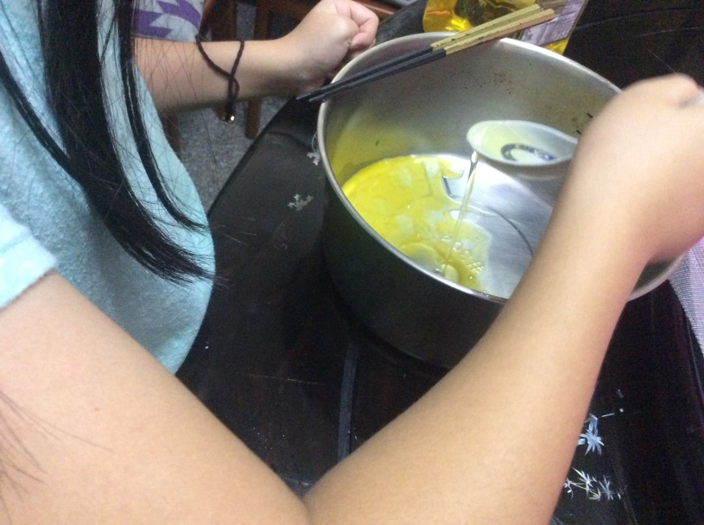
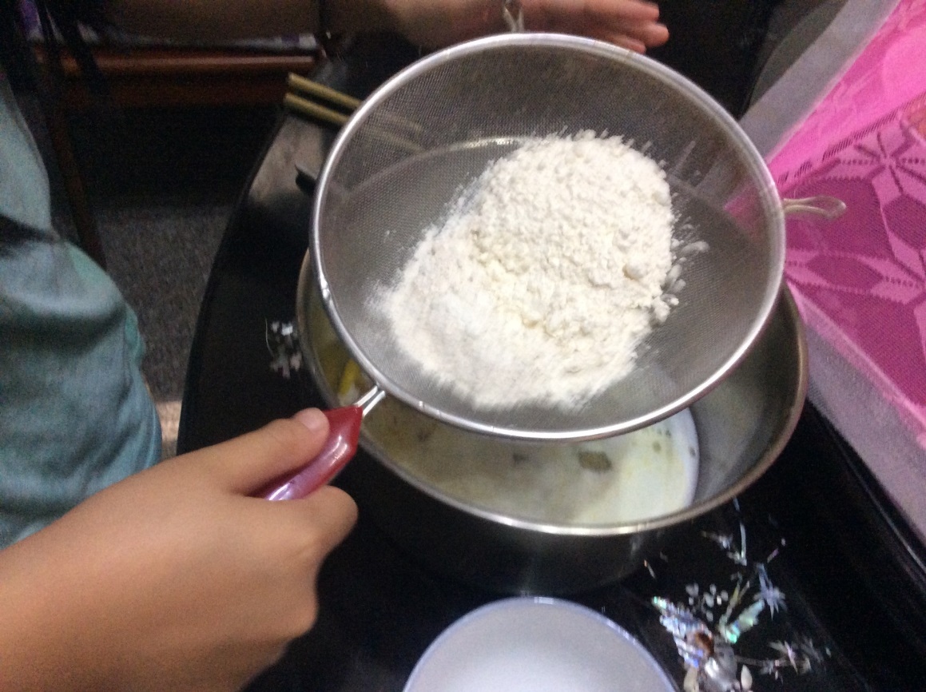
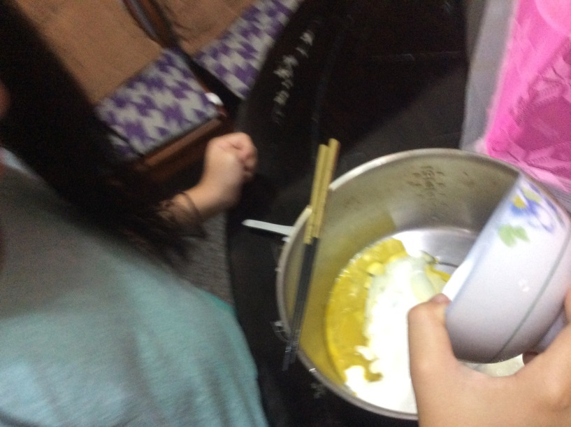
加入油和牛奶
加入過篩後的低筋麵粉和發粉

Slide 14
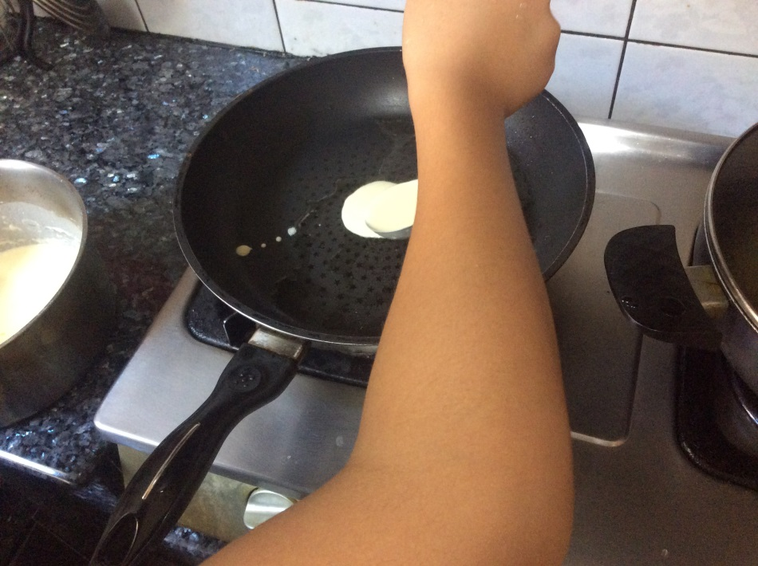
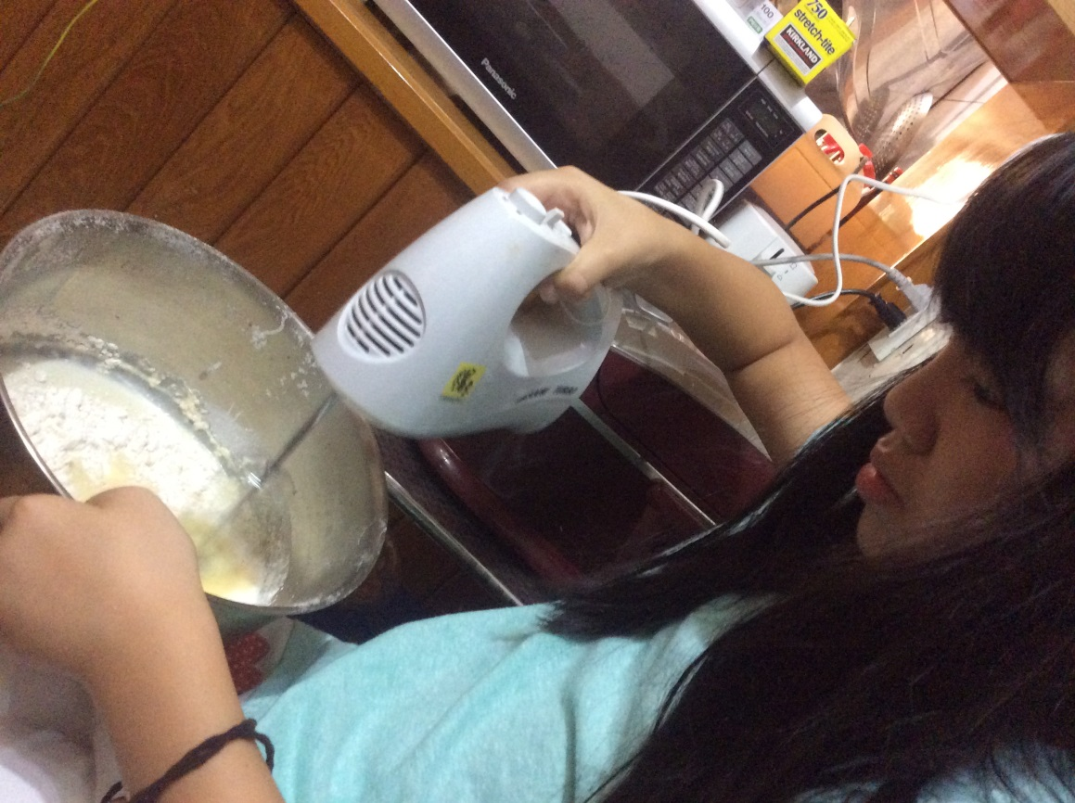
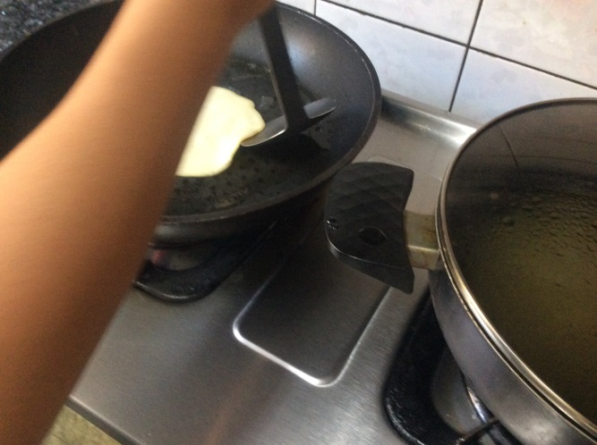
再攪拌
拿去煎
每面煎2分鐘後就可翻面

Slide 15
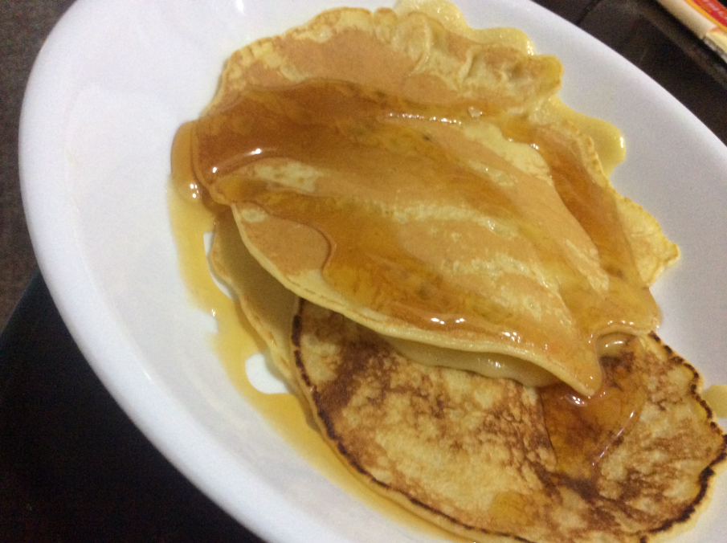
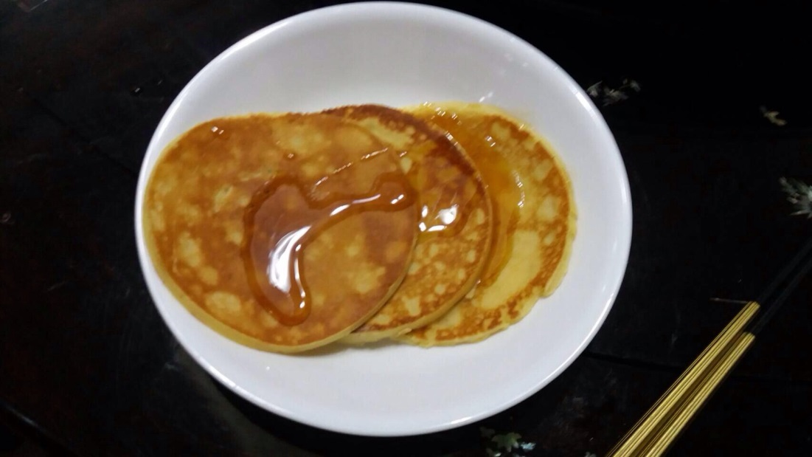
煎完後疊起來 就完成了~
雖然第1次失敗了
不過第2次成功了
成功照
也可以加一點蜂蜜
有點失敗照

Slide 16
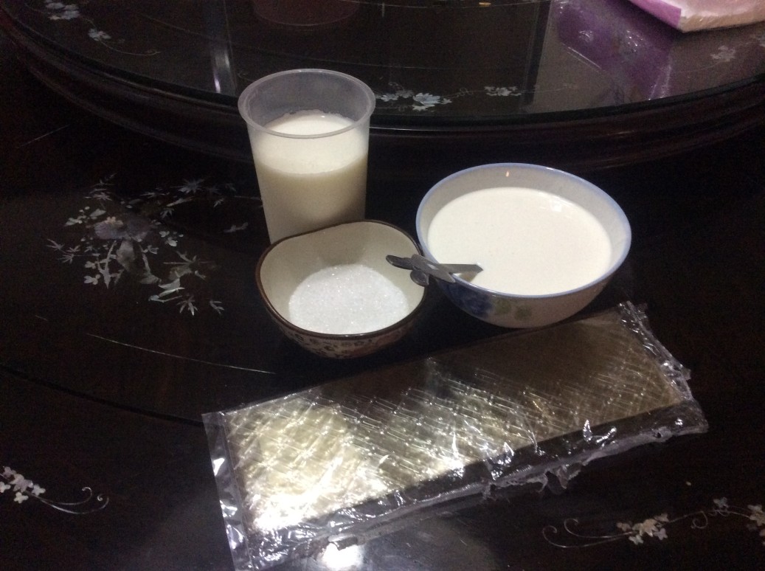
奶酪
材料:
動物性鮮奶油190公克
細砂糖33公克
吉利丁片3片
牛奶225公克

Slide 17
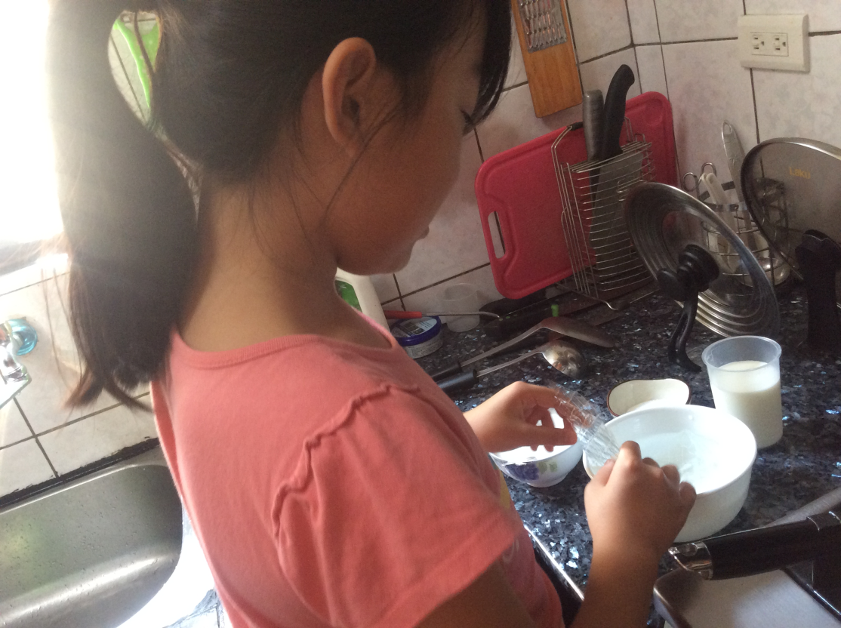
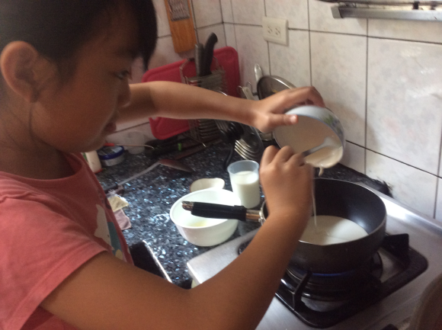
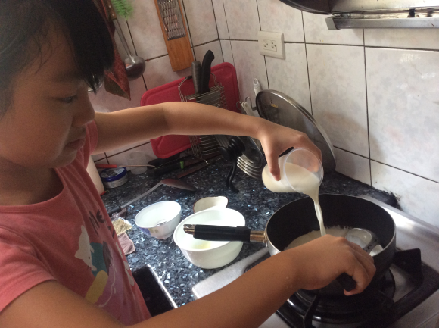
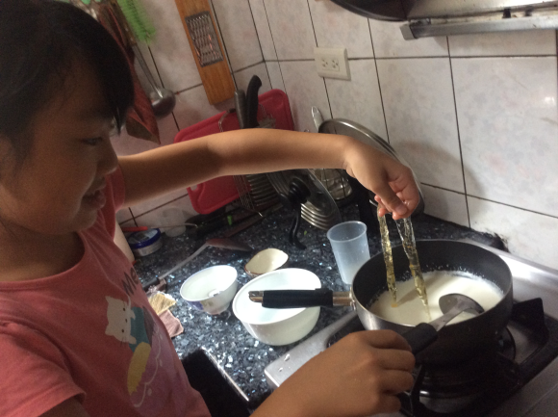
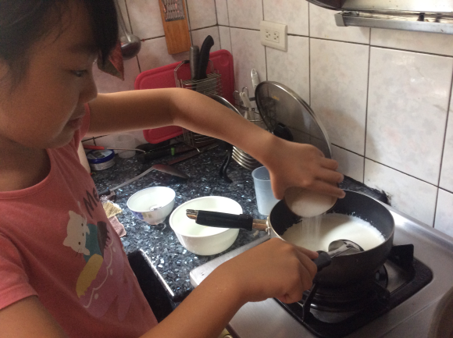
製作過程
將牛奶和鮮奶油、糖倒進鍋子裡 吉利丁片好的話也放進去
把吉利丁片先放到水裡
讓它軟掉

Slide 18
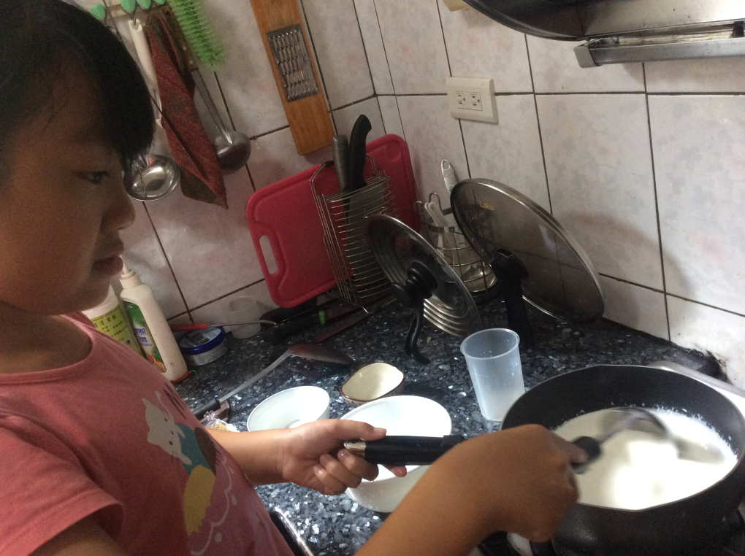
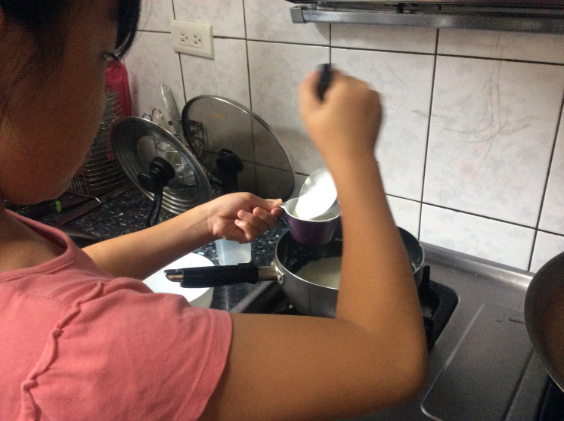
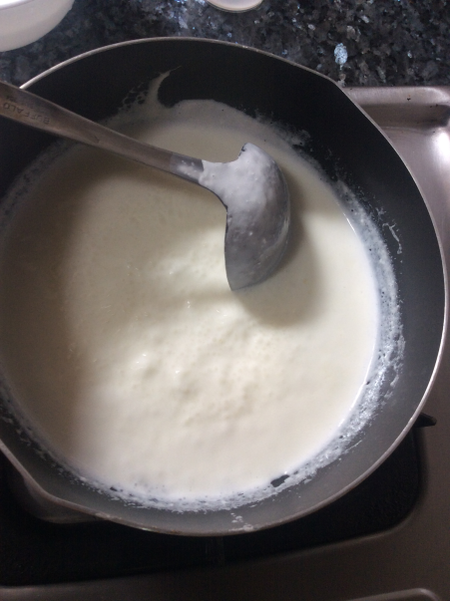
開小火攪拌
起泡泡的時候，就可以到進杯子裡

Slide 19
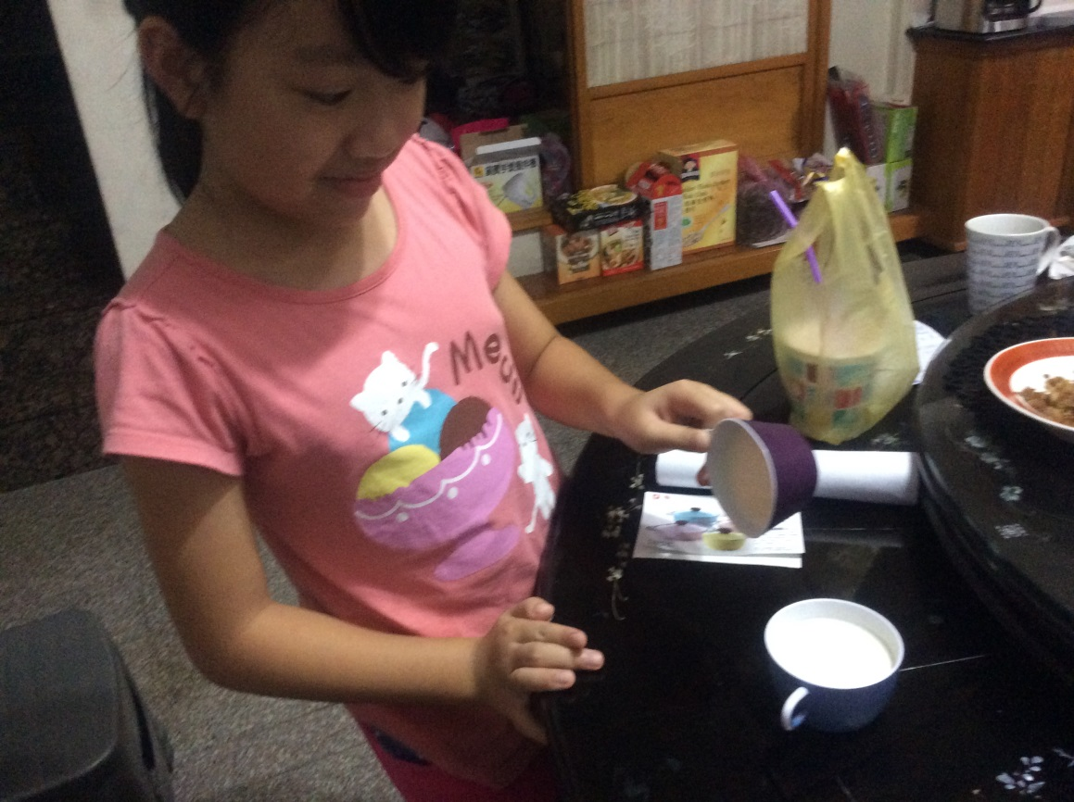
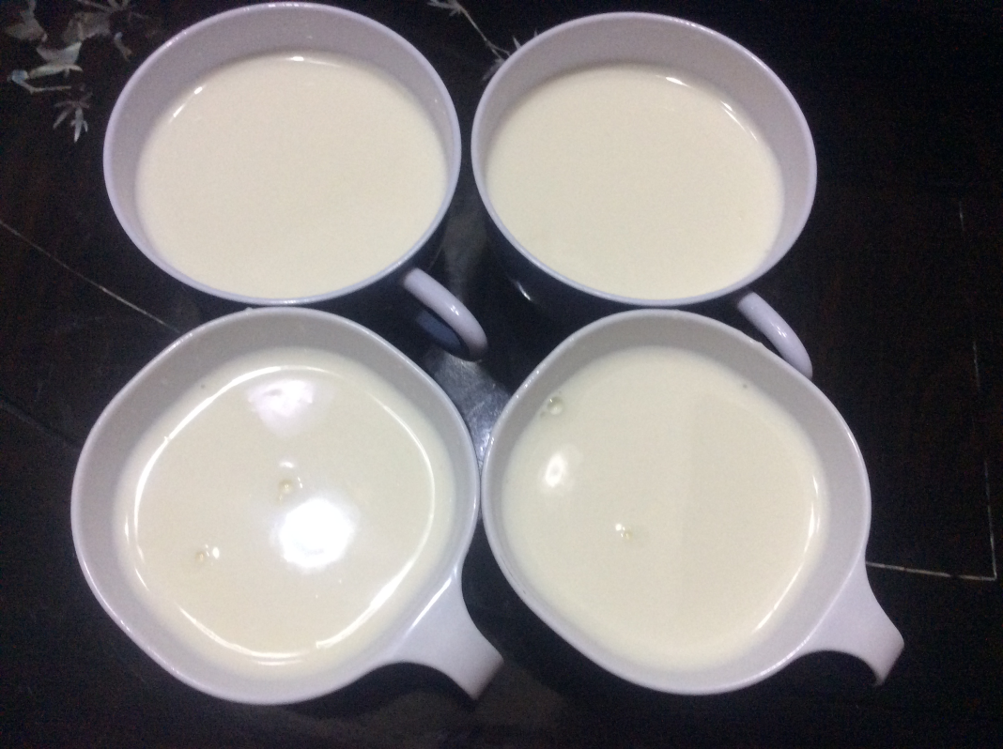
裝好後，等它變涼就可以放入冰箱，直到變成固體
超級簡單，我第一次就成功!!

Slide 20
心得感想
這次做的東西都很成功，非常好吃，也謝謝自己能讓我在北昌的最後一個暑假，做這麼多事情，希望國中也有麥哲倫。

Slide 21
謝謝觀賞

